Slide 2
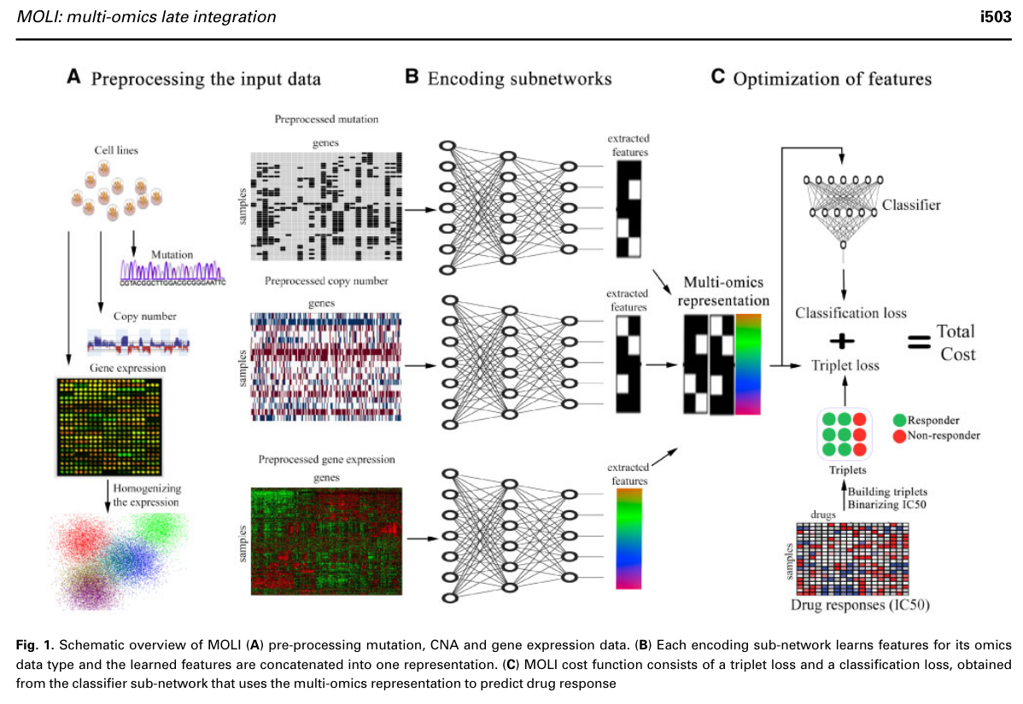

Slide 3
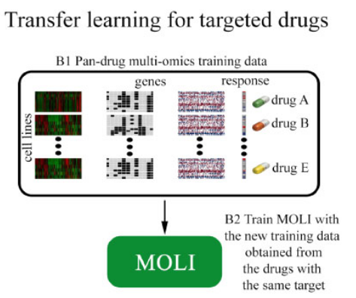
Key points / interest
Apprentissage sur des données in-vitro (cell-lines) et applications sur des données “in-vivo” (PDX et TCGA)
Transfer Learning
Apprentissage sur des données PAN-Drug
Donne de meilleurs résultats que l’approche sur un médicament seule
Utilisation d’une fonction de coût utilisant le “triplet Loss function”
(Anchor (Pos), Positive, Négative)
Minimiser les différences entre 2 éléments positifs vs 1 positif et 1 négatif

Slide 4
Limites de la méthode présentée
Granularité au niveau du gène (point commun entre les données)
Quid de données avec une autre granularité ?
Simplification du jeu de données sur les mutations
Pas réellement de couche cachée dans le réseau :-o
Annoncé comme une méthode d’intégration “Late”
ressemble plutôt à une méthode mixte

